Slide 1


Syndrom vyhoření
08a
bp1818 Základy psychologie sportu a zdraví
Katedra společenských věd a managementu sportu FSpS MU

Slide 2
Syndrom vyhoření (burnout)
Pocity fyzického i psychického vyčerpání, depersonalizace a sníženého výkonu
Výzkumem vyhoření je známá americká psycholožka Christina Maslachová, která jej popsala v roce 1976 jako stav, ve kterém člověk ztrácí jakýkoli zájem o své klienty a chová se k nim jako k věcem
  Pro zajímavost: Maslachová je manželkou Philipa Zimbarda, který je autorem slavného stanfordského vězeňského experimentu
3 aspekty vyhoření
  Emocionální vyčerpání – pocity únavy, nedostatku energie
  Depersonalizace – chování se ke klientům jako k objektům, cynický přístup ke klientům
  Nedostatek osobních úspěchů – pocit nekompetentnosti, neschopnosti, nedostatečnosti
  Často u pomáhajících profesí, tam, kde se pracuje s lidmi – lékaři, zdravotní sestry, učitelé, sociální pracovníci, …
  WHO: „Burnout is a syndrome conceptualized as resulting from chronic workplace stress that has not been successfully managed.“ → týká se práce, ne jiných oblastí

Slide 3
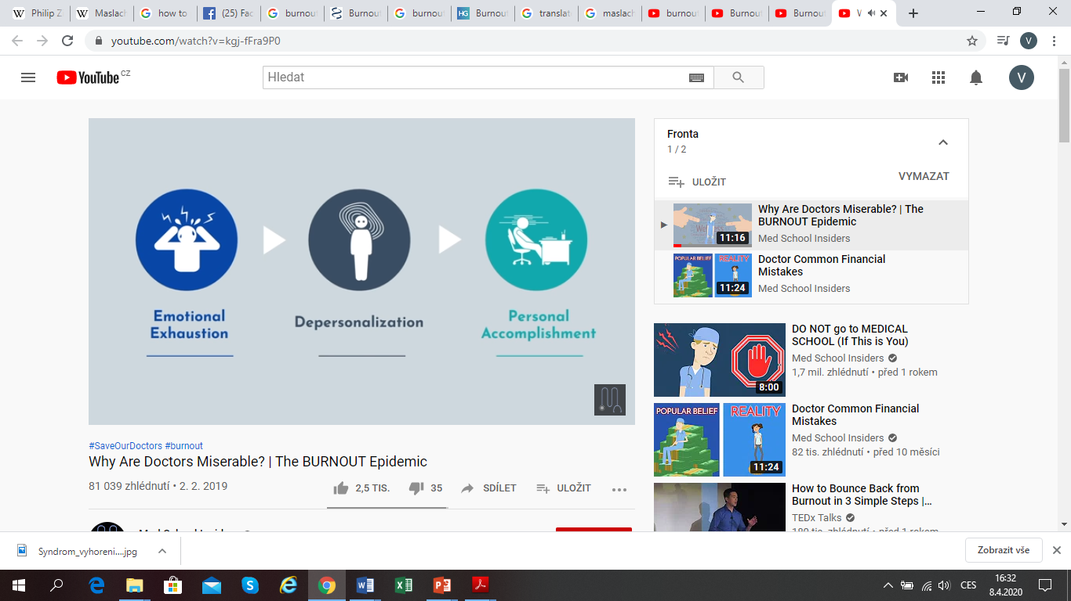
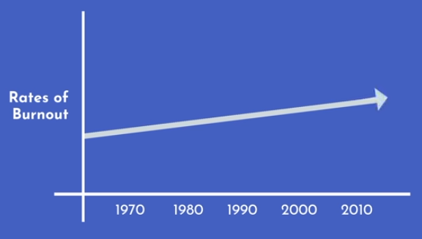
Syndrom vyhoření (burnout)
Určité osobnostní charakteristiky souvisejí s tím, zda daný člověk vyhoří nebo ne
  Často u lidí, kteří na sebe mají vysoké nároky, neúspěch prožívají jako osobní porážku, neumí relaxovat, žijí v dlouhotrvajících konfliktech, jsou velmi empatičtí…
Na druhou stranu se jedná o problém nastavení systému (např. zdravotní péče)
https://www.youtube.com/watch?v=kgj-fFra9P0

Slide 4
Příznaky vyhoření
Psychické
  Pocity vynaložení velkého úsilí, ale malé efektivity tohoto snažení
  Pocit snížení profesionální kompetence → snížený self-esteem (sebevědomí)
  Utlumení aktivity – klesá spontánnost, kreativita, iniciativa, člověk dělá jen to, co je nutné, omezuje se na rutinní postupy
  Převažuje smutek, depresivní ladění, pocity postradatelnosti a bezcennosti, sebelítost
  Negativismus, cynismus, hostilita a snadné podráždění (iritabilita)
  Fyzické
  Celková únava a ztráta energie
  Snížená výkonnost, poruchy pozornosti
  Poruchy spánku
  Vegetativní potíže: bolesti zad, zažívací obtíže, dýchací obtíže, bolesti hlavy, bolesti svalů, změny srdeční frekvence, …

Slide 5
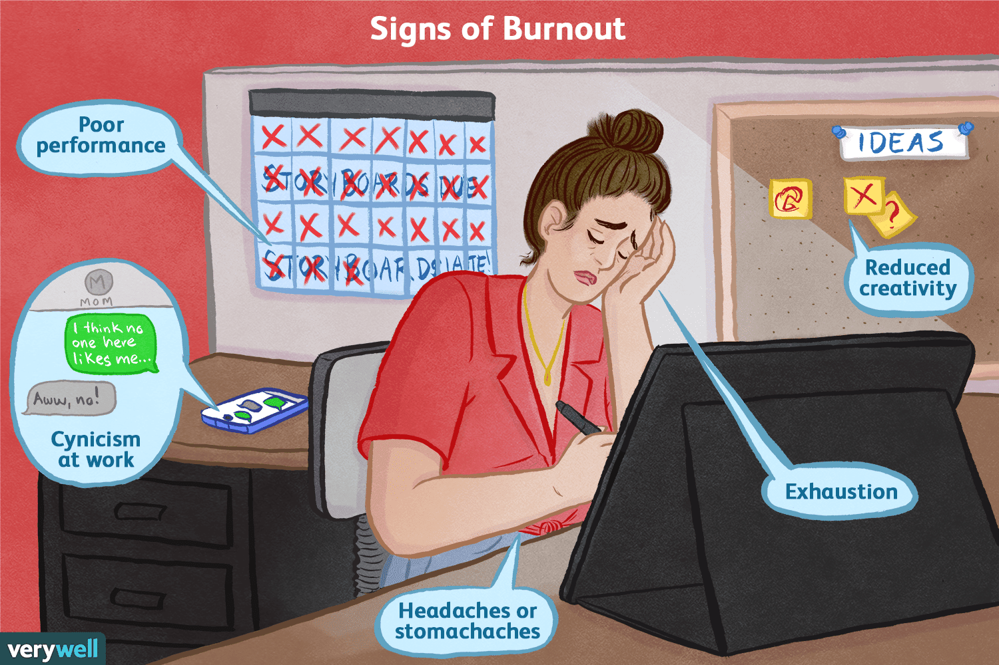
Příznaky vyhoření
Sociální
  Útlum sociability, redukce kontaktů s lidmi – kolegové, ale i lidé mimo práci
  Nechuť k vykonávané profesi a všemu, co s ní souvisí
  Nízká empatie, apatie, hostilita → v důsledku nezájmu a lhostejnosti narůstají konflikty s okolím

Slide 6

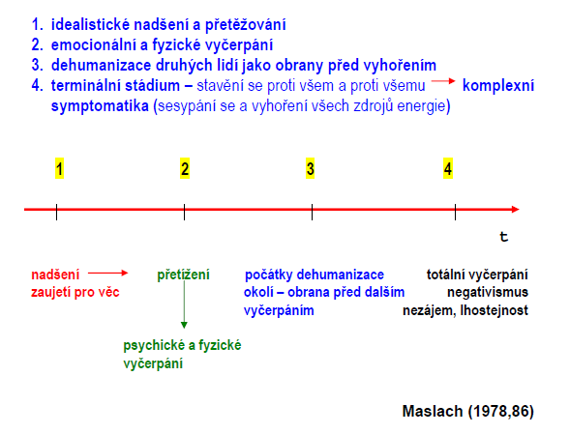
Fáze vyhoření
Jedná se o dynamický proces
Pro začátek je typické nadšení, zapálení spojené s déletrvajícím přetěžováním
Později dochází k „prozření“ – ideálů nelze dosáhnout → následuje frustrace vedoucí k dalšímu rozvoji syndromu
= burnout je odpověď na chronický stres, ne na akutní stresovou situaci

Slide 7
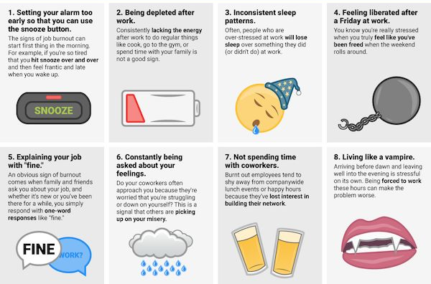
Jak poznat syndrom vyhoření?

Slide 8
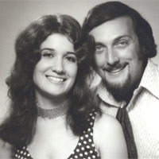
Jak poznat syndrom vyhoření?
Nejznámější je přímo Maslachové škála vyhoření – Maslach Burnout Inventory (MBI)
22 otázek zkoumajících 3 faktory vyhoření – emocionální vyčerpání, depersonalizaci a seberealizaci
Účelem je zjistit, jak se pracovníci v pomáhajících profesích dívají na svou práci a osoby, s nimiž denně spolupracují, odhalit syndrom vyhoření
Maslachová a Zimbardo

Slide 9
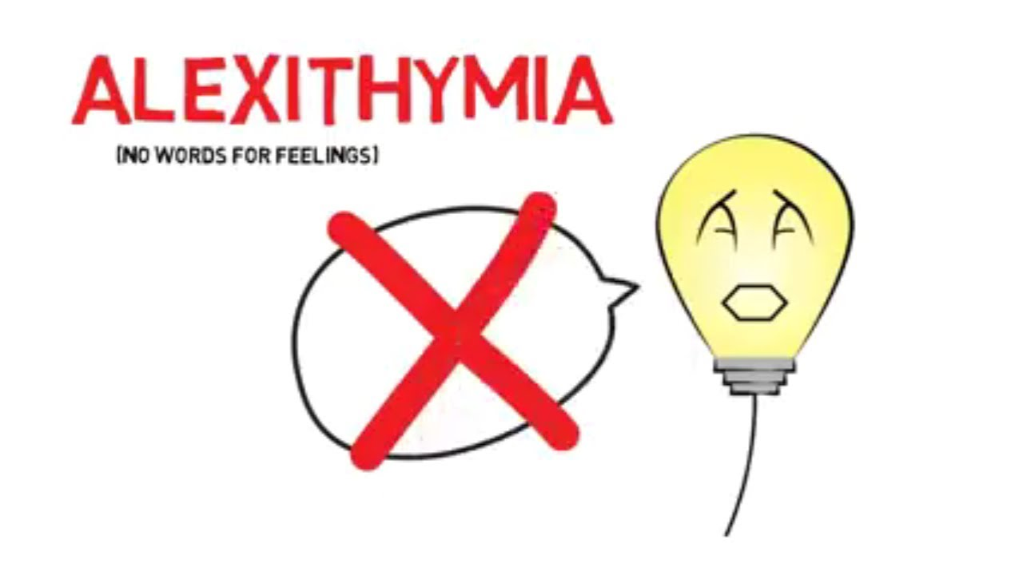
Burnout a alexithymie?
Burnout má podobné znaky s řadou dalších nemocí, například s depresemi či alexithymií
Společné znaky burnoutu a alexithymie:
  Oploštělost emocionality, otupělost v sociálních vztazích, celková netečnost, redukce invence, imaginativních aktivit a kreativity, někdy i konkrétně-operační styl myšlení
Alexythimie mívá častější výskyt u pacientů s některou z psychosomatických chorob
Burnout neobsahuje hlavní rys alexithymie, tj. nedostatek slov k vyjádření emocí – pacienti s burnout syndromem emoce redukují, ale vyjádřit je dokáží

Slide 10
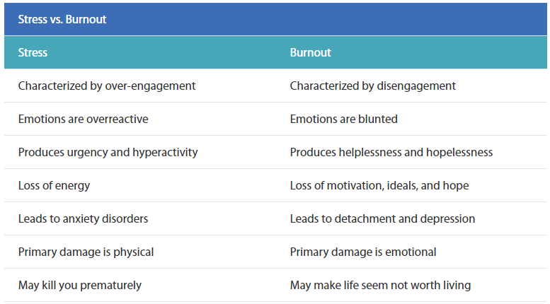
Burnout ≠ stres

Slide 11
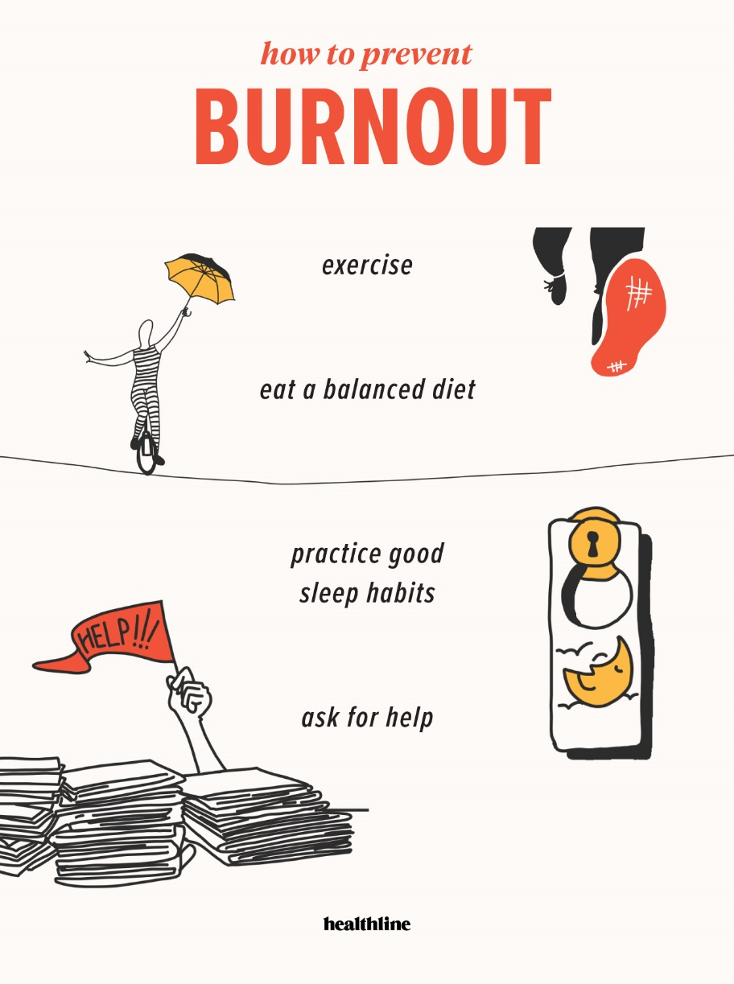
Prevence syndromu vyhoření
I v tomto případě se řada doporučení rovná obecným doporučením pro lepší fyzické i psychické zdraví
Jde o intervence, které může každý zapojit do běžného života
  Zdravá strava, fyzická aktivita, dostatek kvalitního spánku, nebát se říct si o pomoc…

Slide 12
Prevence syndromu vyhoření
  Preventivní intervenční programy zaměřené na burnout bývají orientované:
  Na jedince/skupiny
    Většinou kognitivně behaviorální opatření
    Zvyšování pracovních kompetencí jedinců, nácvik copingových strategií, sociální opora, nácvik relaxace
    Psychoterapie, konzultace, skupinky (např. skupinový nácvik relaxace)
    Na organizace
      Týkají se optimalizace pracovních postupů, úkolů, hodnocení práce
      Také zaměřené na „zvýšení kontroly“ pracovníků → pracovníci mají více věcí pod kontrolou, více se účastní rozhodování, není s nimi jen pasivně zacházeno
      Taková opatření zvyšují pocit kompetence a snižují prožívaný stres
      Mají dlouhodobější efekt – řeší se přímo příčina
    Na jedinec i organizaci (kombinace)

Slide 13
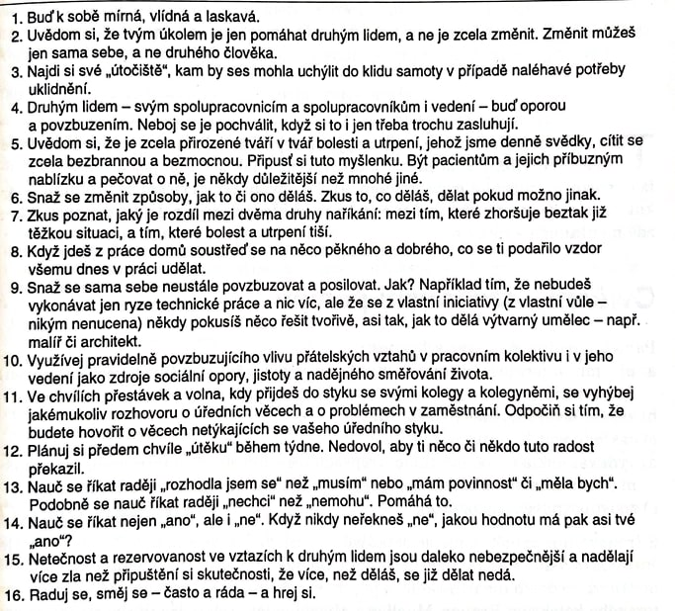
Prevence syndromu vyhoření
Shrnutí? Popsané metody pomáhají a mají výsledky, ale…
  Nejspíš málokdy zvládneme změnit chod organizace
  Nejlepší prevencí je pořád zdravý životní styl (vč. psychohigienty) a pozitivní myšlení ☺
Doporučení pro pečovatelky →

Slide 14
Co když je pozdě na prevenci?
Léčba a prevence se hodně prolínají, většinou se mluví hlavně o prevenci
Významný pozitivní vliv u burnoutu má sociální opora
  Hledejte oporu/veďte klienti k tomu, aby si řekli o pomoc
  Více úrovní – jednak kamarádi, známí, rodina aj., jednak profesionální pomoc
  Největší význam má tzv. peer-support – opora poskytovaná kolegy, lidmi ze stejné skupiny aj. (tj. lidmi na úrovni jedince)
  Důležitá je změna hodnocení stresogenních situací a osvojení vhodných copignových strategií
  Dát si dovolenou?
    Chce to si odpočinout, ale je třeba si uvědomit, že týden dva volna nevyléčí burnout (pozor na takové stereotypy)
  Psychoterapie?
    Např. dasainanalýza, logoterapie, KBT – zaměřená na smysl života, hodnocení a zvládání stresu, …

Slide 15
Léčba – psychoterapie?
  Ne každá psychoterapie se hodí na všechny problémy, vhodné pro burnout jsou např. následující:
  Daseinanalýza
    Nejde příliš o minulost, ale spíš o to, kde je pacient teď a kam směřuje
      To dává smysl vzhledem k tomu, že pacient s burnoutem nevidí ve své práci smysl, rezignoval, vykonává jen to nejnutnější, necítí se kompetentní, ….
    Psychoterapeut se snaží pacientovi pomoct v pochopení a naplnění vlastní existence, je „konzultantem“, který dává doporučení
    Cílem je „být sám sebou“
  Logoterapie
    Pomáhá nalézt smysl života, který bude v souladu s osobností pacienta
    Snaha o nalezení a naplňování nových hodnot, když se svět práce, nadšení a zapálení pro věc zhroutil
  Dílčí problémy burnoutu řeší také behaviorální nebo kognitivně behaviorální terapie (KBT)
    Pozn.: Nemusíte znát názvy a definice, hlavně se zamyslete, co je třeba u burnoutu řešit a jakým směrem se terapie zaměří (jednotlivé směry zkoušet nebudu)

Slide 16
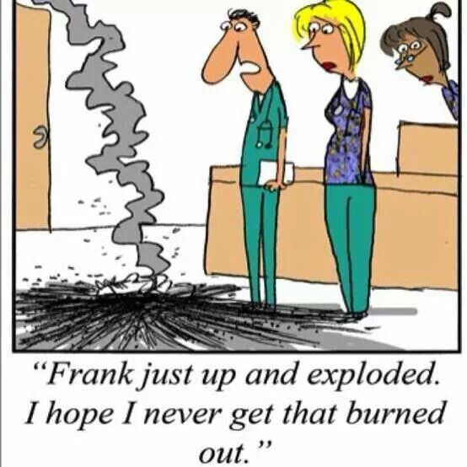
Děkuji za pozornost.

